Slide 1
Всемирный день памяти жертв дорожно-транспортных происшествий
21 ноября в 2021 году

Slide 2
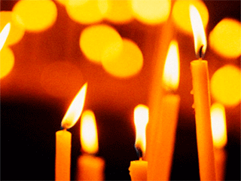
Учрежден
Всемирный день памяти жертв ДТП
утвержден по предложению
Генеральной Ассамблеи ООН
(Резолюция № A/RES/60/5)
ежегодно, начиная с 2005 года,
в третье воскресенье ноября.

Slide 3
Всемирный день памяти жертв ДТП
Во всем мире в результате дорожно-транспортных происшествий ежедневно погибает более трех тысяч человек и около 100 тысяч получают серьезные травмы. Большая часть из погибших и пострадавших — молодежь.
По данным ООН, каждый год дорожно-транспортные происшествия уносят 1 миллион 300 тысяч жизней. Еще от 20 до 50 миллионов человек получают различного рода травмы. Более 50% всех смертельных исходов вследствие дорожно-транспортных происшествий приходится на возрастную группу от 15 до 44 лет.
ДТП является главной причиной смерти подростков 15-19 лет!

Slide 4
Инициатор Дня памяти
Инициатором учреждения дня памяти жертв ДТП стала британская благотворительная организация "Роудпис« (RoadPeace), оказывающая помощь людям, пострадавшим в результате ДТП. Впервые он был проведен в Великобритании в 1993 году — в Европе это был самый трагичный год, на дорогах погибли почти 50 тысяч человек.
Днем проведения было выбрано третье воскресенье ноября, потому что оно следует за Поминальным воскресеньем (второе воскресенье ноября), когда в Великобритании и странах Содружества поминают всех тех, кто погиб в войнах и конфликтах.

Slide 5
История Дня памяти
В 1995 году проведение этого дня поддержала Европейская федерация жертв ДТП (FEVR). Его стали проводить не только в Великобритании, но и в других странах Европы, как Европейский день памяти жертв дорожно-транспортных происшествий. Постепенно этот день памяти распространялся и на другие континенты.
В 2003 году инициативу поддержала Всемирная организация здравоохранения (ВОЗ), а в октябре 2005 года Всемирный день памяти жертв ДТП был официально учрежден Генеральной Ассамблеей ООН с целью повышения общественной осведомленности в отношении предупреждения дорожно-транспортного травматизма.

Slide 6
Резолюция Генеральной ассамблеи ООН
После провозглашения 26 октября 2005 года (резолюция 60/5) в странах ООН и международном сообществе
Всемирного дня памяти жертв ДТП
все большее число стран мира стали проводить различные мероприятия, чтобы почтить память жертв дорожно-транспортных происшествий и выразить соболезнования членам их семей.

Slide 7
Предпринимаемые меры безопасности
Строятся тротуары, оборудуются пешеходные переходы, возводятся путепроводы, устанавливается дорожное освещение;
Принимаются и ужесточаются законы об управлении транспортным средством в состоянии опьянения, превышении скорости, об обязательном использовании ремней безопасности и запрещении набора текстовых сообщений и другой опасной практики, связанной с использованием мобильного телефона, за рулем;
В центральных кварталах городов создаются пешеходные зоны;
Принимаются меры по укреплению травматологических служб для оказания неотложной медицинской помощи пострадавшим с травмами, представляющими опасность для жизни.

Slide 8
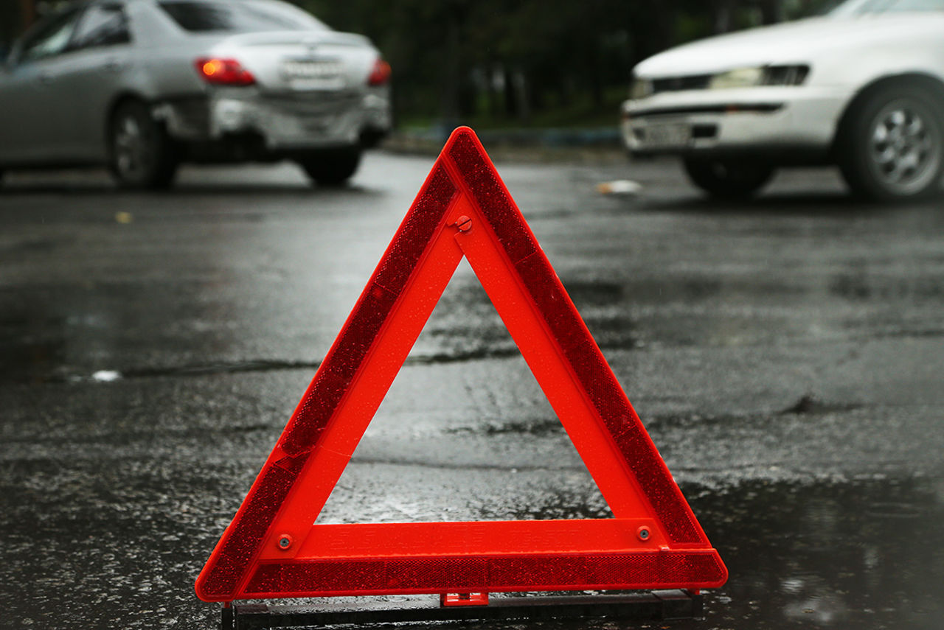
Статистика ДТП за 2020 год
Всего на улицах и дорогах страны зарегистрировано 145 073 дорожно-транспортных происшествия, в которых:
погибли 16 152 человека
получили ранения 183 040
ДТП в г. Москве по вине пешеходов произошло 2649 ДТП – 220 погибших!

Slide 9
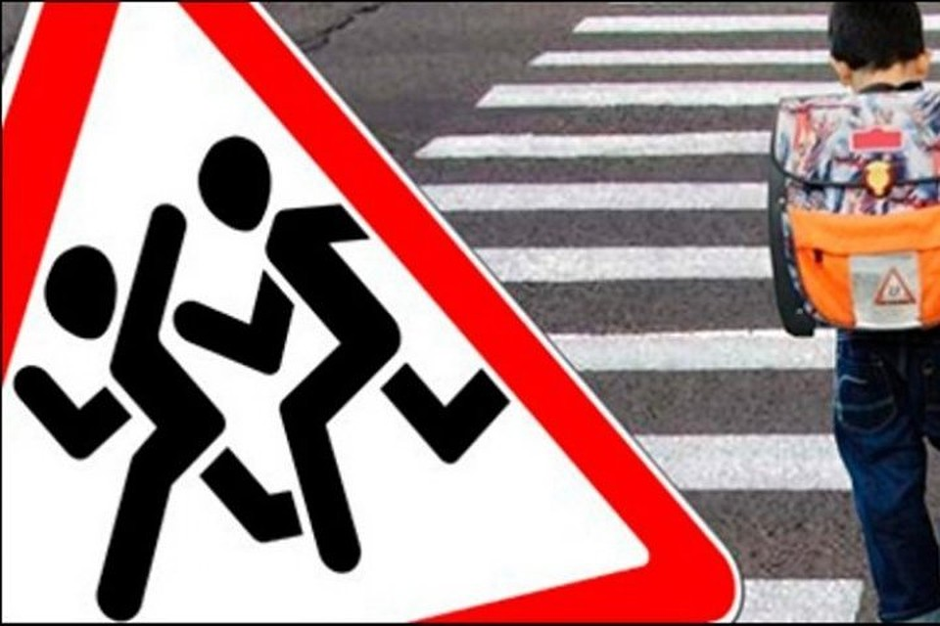
Всемирный день памяти жертв ДТП
ПРИЧИНЫ ДТП:
- не соблюдение скоростного режима
- переход дороги в не установленном месте (90% из 100%)
- не использование ремней безопасности и УДД
- переход проезжей части по регулируемому и нерегулируемому пешеходному переходу
- выход из-за стоящего препятствия
- управление ТС в состоянии алкогольного или наркотического опьянения
- использование мобильных телефонов и гаджетов.

Slide 10
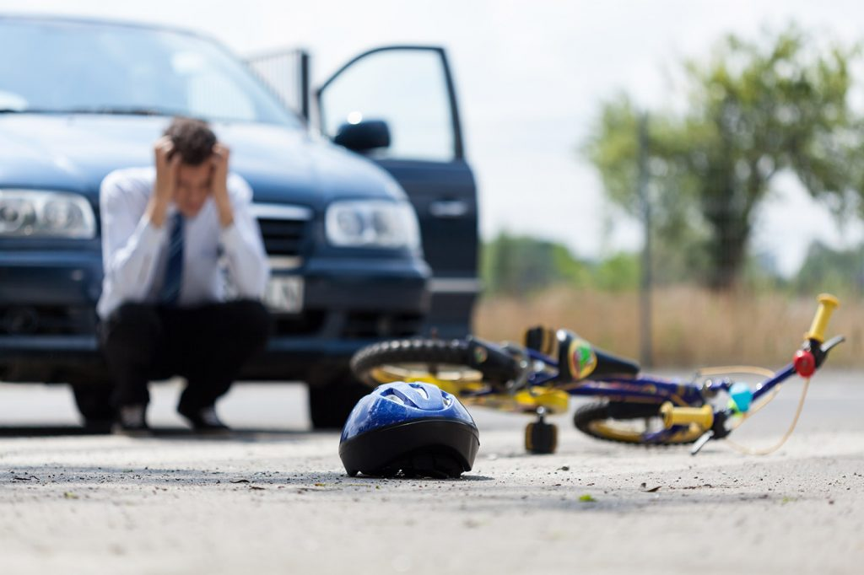
Всемирный день памяти жертв ДТП
Причины ДТП с участием детей и подростков:
Переход проезжей части в неустановленном месте (95%);
Вовремя не заметили приближающий транспорт;
Не могут правильно рассчитать расстояние до транспорта
(9 из 10);
Не развито чувство опасности;
Выход на проезжую часть из-за предметов и объектов (киоски, машины, заборы);
Не замечают транспорт, идущий по другой полосе (как в одном направлении, так и в другом);
Медленно реагируют на ситуацию на дороге;
Не осознают опасности, исходящей от транспортного средства;
Игры вблизи и на проезжей части (двор);
Активные разговоры с друзьями;
Разговор по телефону и прослушивания музыки.

Slide 11
ЗНАЧЕНИЕ
День памяти стал важным инструментом в контексте глобальных усилий по сокращению числа жертв дорожно-транспортных происшествий.
Он обеспечивает возможность обратить внимание на масштабы эмоциональных страданий и экономических потерь, сопряженных с дорожно-транспортными происшествиями, и должным образом оценить страдания жертв дорожно-транспортных происшествий, а также работу служб поддержки и спасения.

Slide 12
Руководство дл организаторов дня памяти
Организации ВОЗ, FEVR и "Роудпис" совместно разработали пособие "Всемирный день памяти жертв дорожно-транспортных происшествий: руководство для организаторов", с помощью которого отдельные лица или группы людей могут планировать или организовывать мероприятия в этот день.
В руководстве излагается краткая история этого дня, предлагаются варианты планирования Всемирного дня памяти жертв ДТП и приводятся примеры конкретных мероприятий, которые можно организовать.
Ссылка на Руководство для организаторов:
http://www.euro.who.int/document/9244594520R.pdf?ua=1

Slide 13
Традиции этого дня
Мероприятия, организуемые в этот день, направлены на массовое привлечение внимания к проблеме, напоминанию о необходимости срочного принятия практических мер для снижения уровня смертности на дорогах.
Одним из атрибутов даты является традиция включать на автомобилях ближний свет фар в память о погибших и в знак выражения соболезнования их семьям.

Slide 14
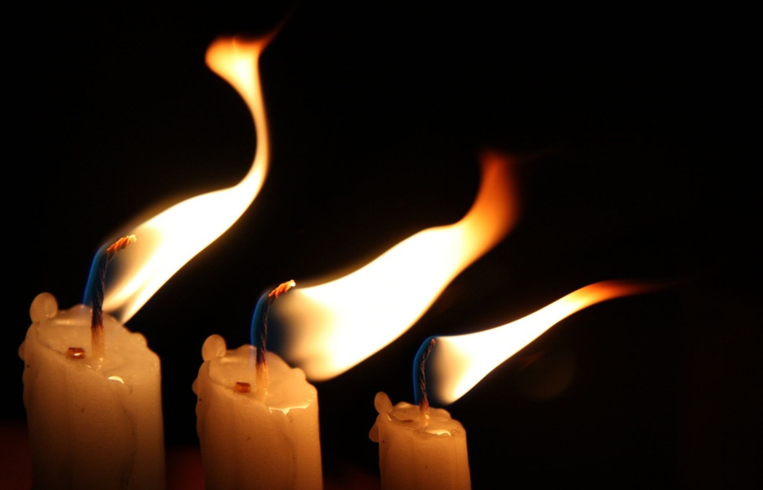
ПАМЯТЬ
В этот день принято чтить память всех жертв ДТП, память тех, кто уже никогда не вернется домой
Во всех странах люди призывают друг друга сделать все от нас зависящее, чтобы трагедий на дорогах было как можно меньше.
Не оставаться равнодушными при виде нарушений правил дорожного движения.
Важно научиться ценить самое главное, что имеем – свою жизнь!

